Slide 1
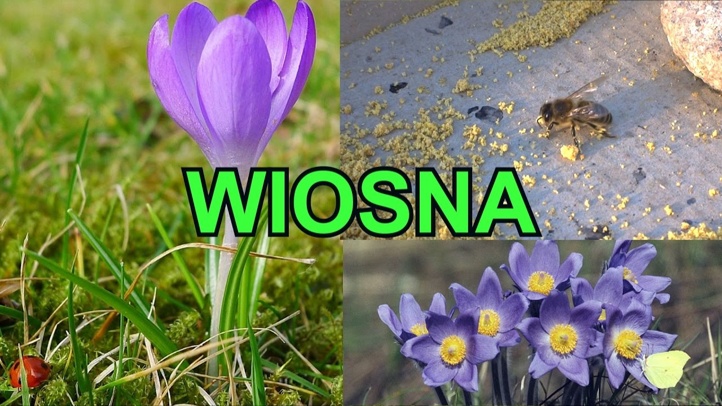

Slide 2


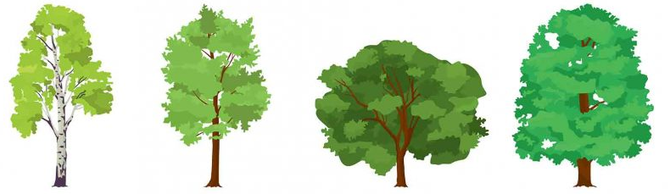
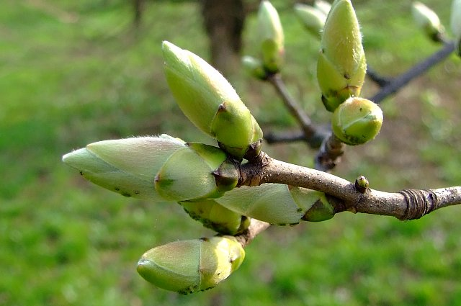
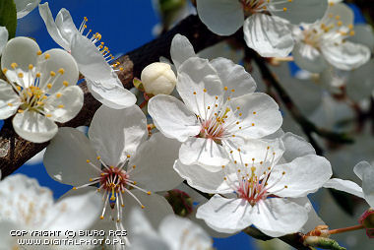
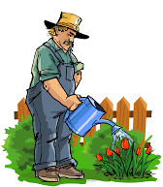
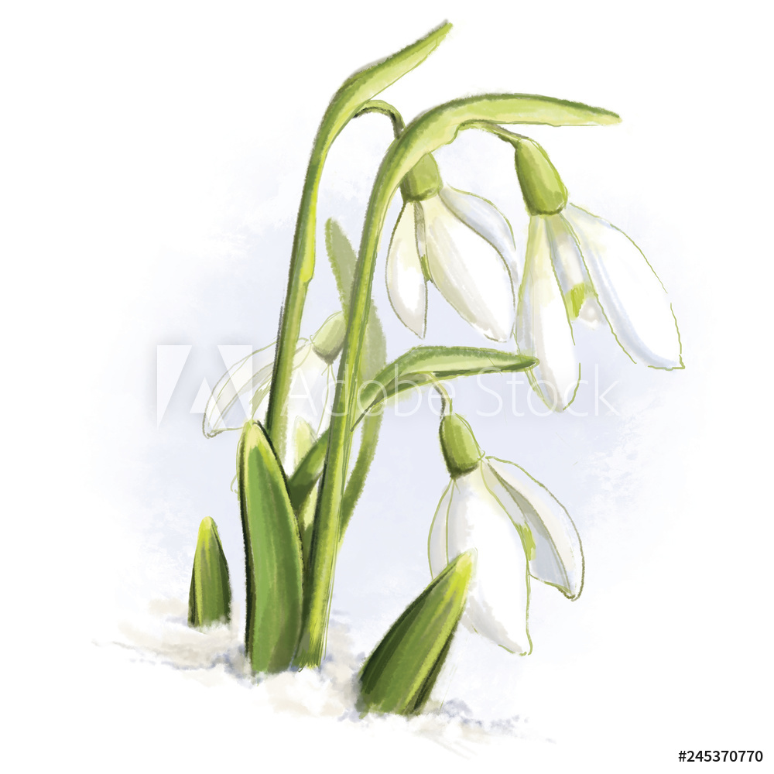
Spróbuj przeczytać
WIOSNA
Za jest .
Na są lub .
ma tulipany, krokusy i

Slide 3
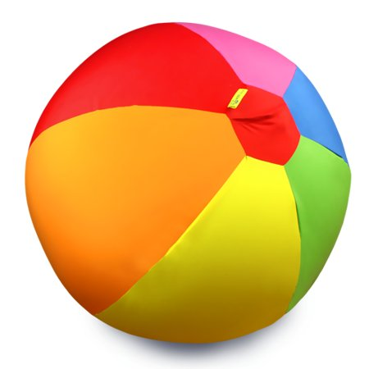
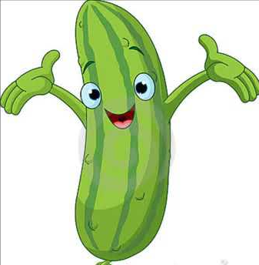
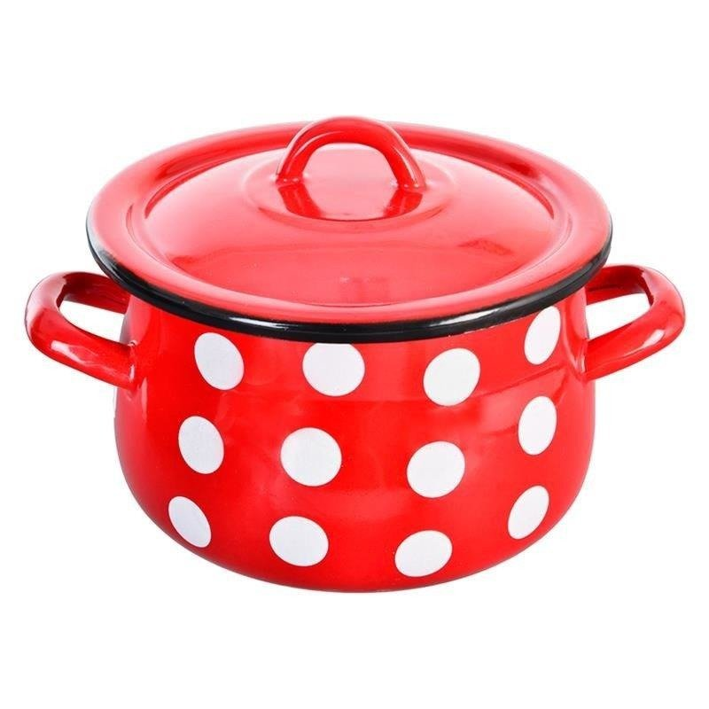
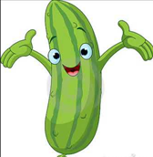

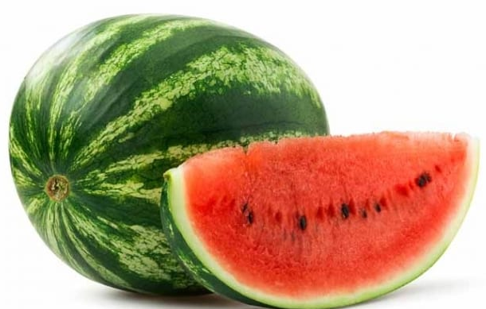
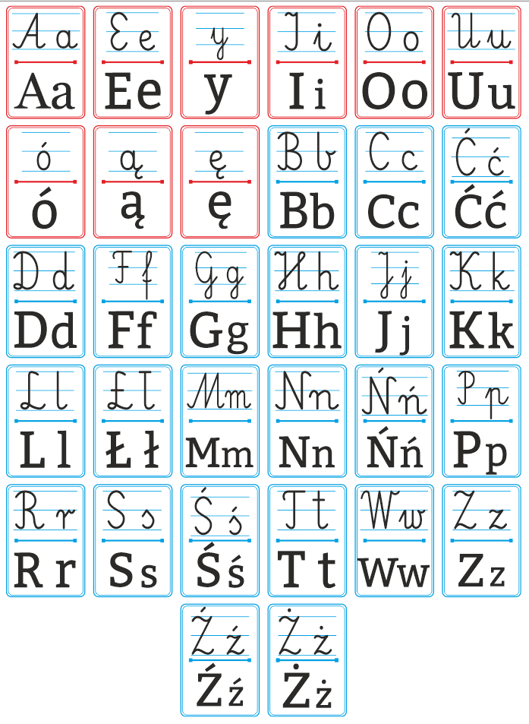

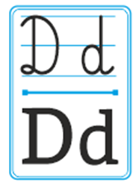
Co tu jest zaszyfrowane?
Spróbuj napisać hasło.
Powiedz na głos nazwy obrazków.
Napisz na kartce tylko pierwsze litery wypowiedzianych słów. Znasz już hasło?

Slide 4
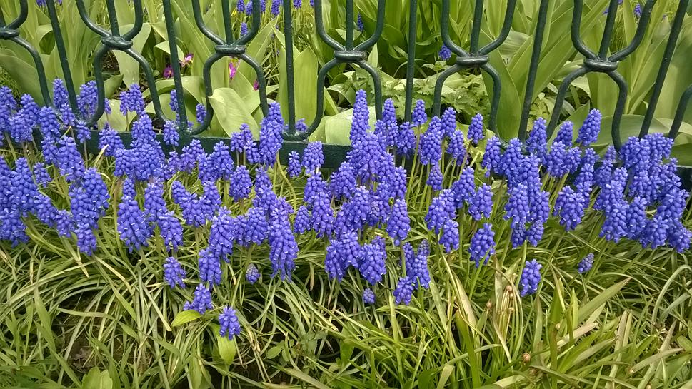
To są szafirki. Kwitną na wiosnę.

Slide 5
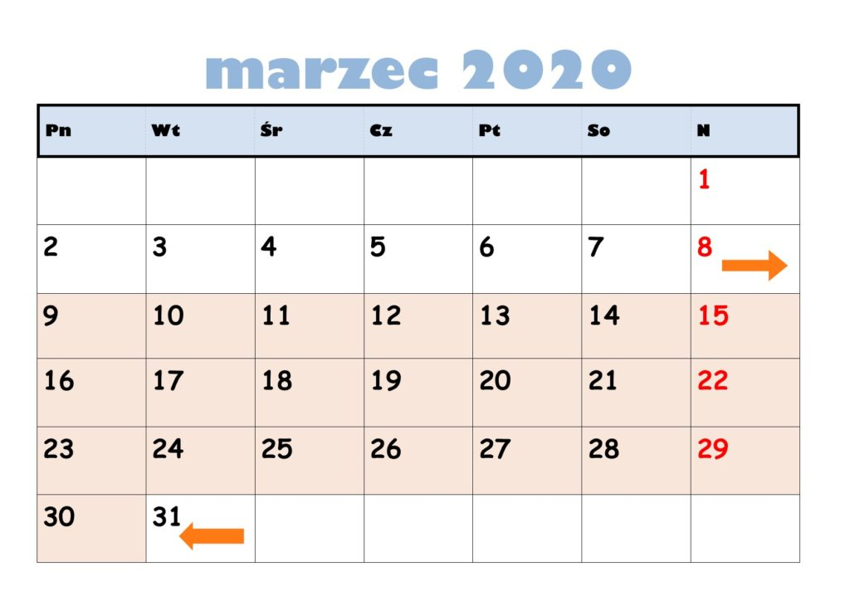

Zapytaj rodzica o dzisiejszą datę. Znajdź ją w kalendarzu.
Policz ile jeszcze dni zostało do przyjścia Pani Wiosny. A może już przyszła?
Pierwszy Dzień Wiosny pokaże ci obrazek.

Slide 6
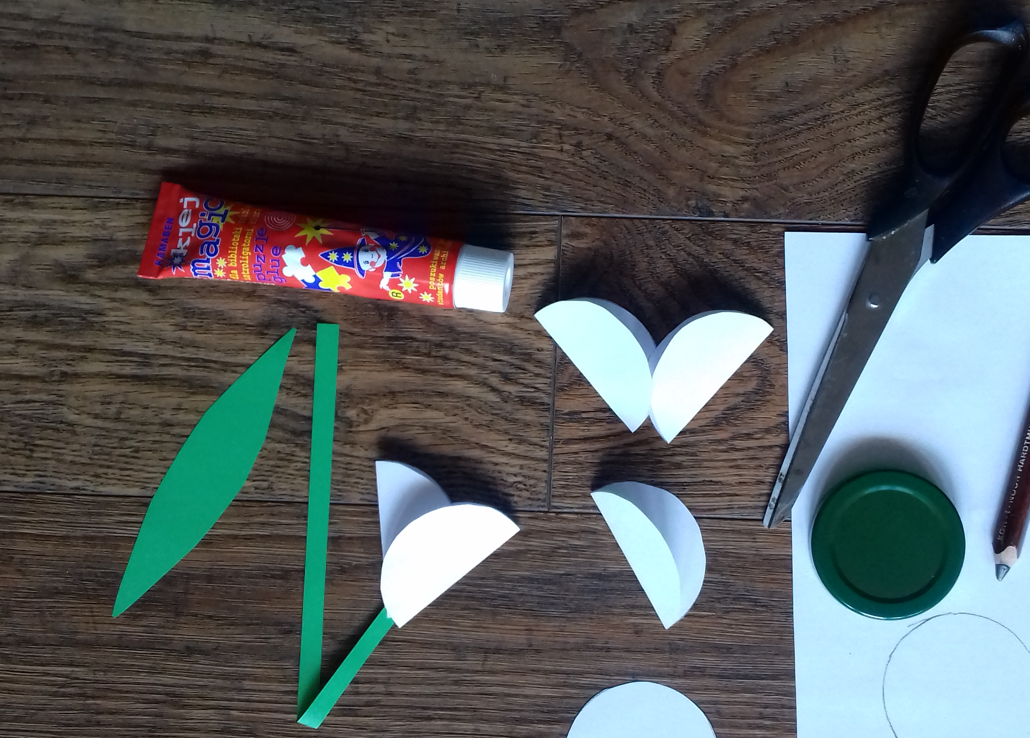
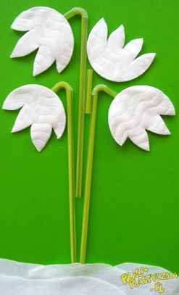
A może zrobisz przebiśniegi?
Sposób 1. POTRZEBUJESZ Sposób 2.
biały i zielony papier, nożyczki, waciki kosmetyczne, klej, rurki klej, ołówek, nakrętkę do odrysowania do napojów, kartę papieru, nożyczki

Slide 7
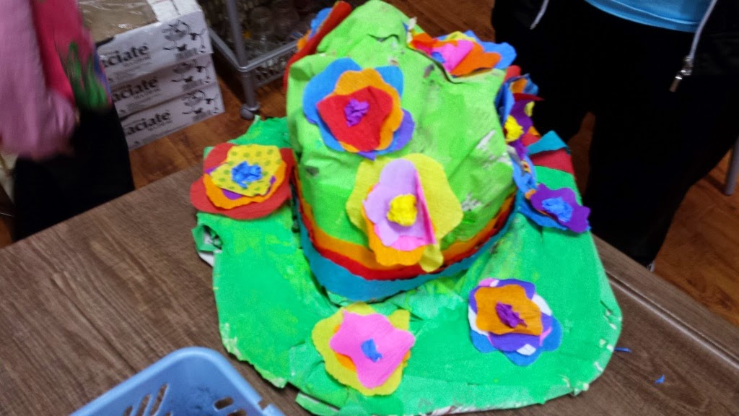
Może jeszcze spróbujesz zrobić wiosenny kapelusz?
Do wykonania kapelusza potrzebujesz:
- czarno-białe gazety,
- taśmę papierową,
- farby i bibułę.
POMYSŁ ZE STRONY INTERNETOWEJ
http://apanaski.blogspot.com/2015/04/wiosenne-kapelusze.html

Slide 8
Kochany rodzicu – przeczytaj
Najpierw należy ułożyć z gazet coś w rodzaju gwiazdy najlepiej łącząc je ze sobą aby końce były dłuższe.
Następnie nakładamy warstwy gazet na głowę dziecka i zaginamy do dołu dopasowując do obwodu głowy. Owijamy taśmą klejącą wokół głowy tworząc główkę.
Zdejmujemy z głowy i zaczynamy formować rondo. Warto pamiętać aby oklejać kapelusz taśmą papierową, gdyż łatwo ją można zamalować.
Po uformowaniu kształtu malujemy kapelusz, a po wyschnięciu ozdabiamy kwiatkami. Można jeszcze wykonać otok z długich pasków bibuły lub wstążki.
A tak przebiegało wykonanie:

Slide 9
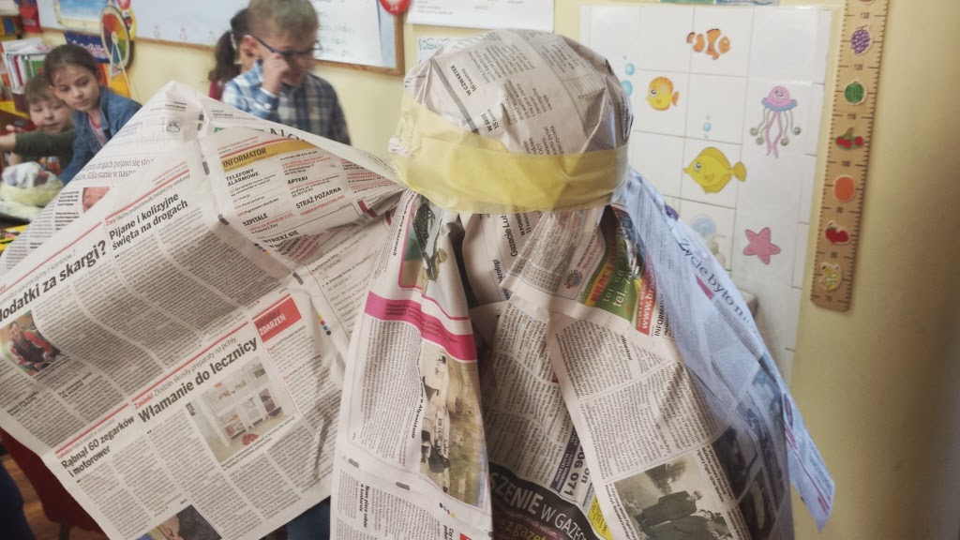
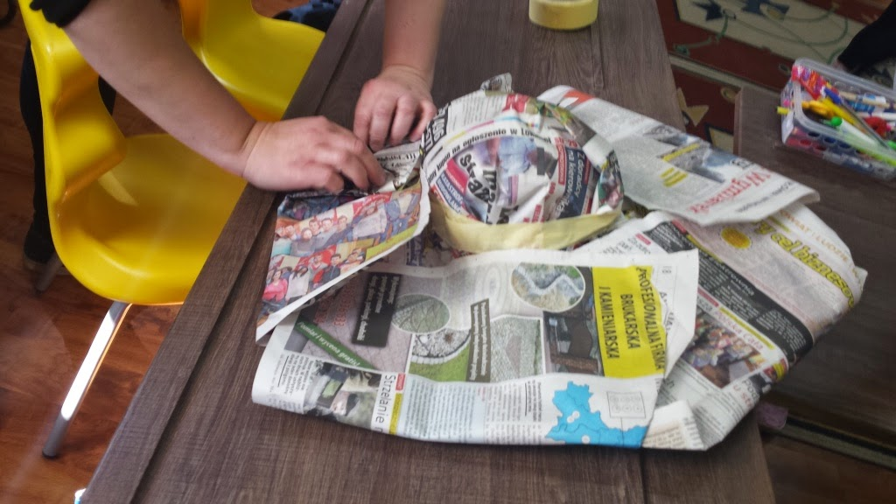
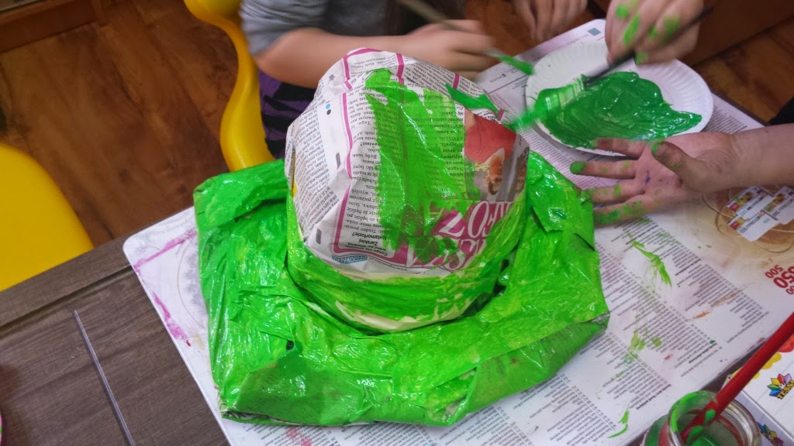
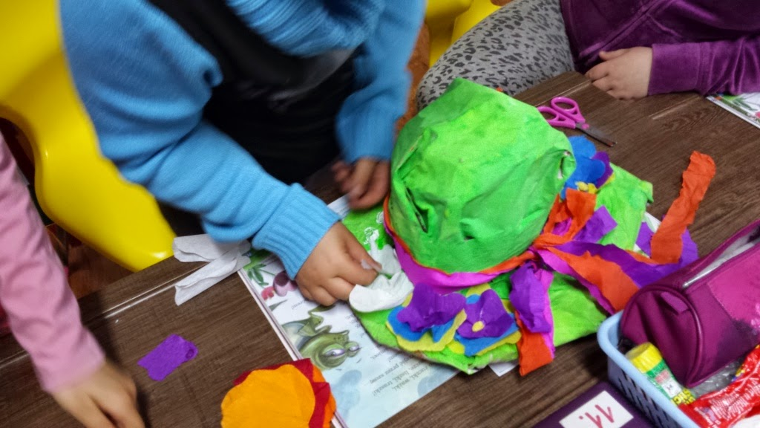

Slide 10
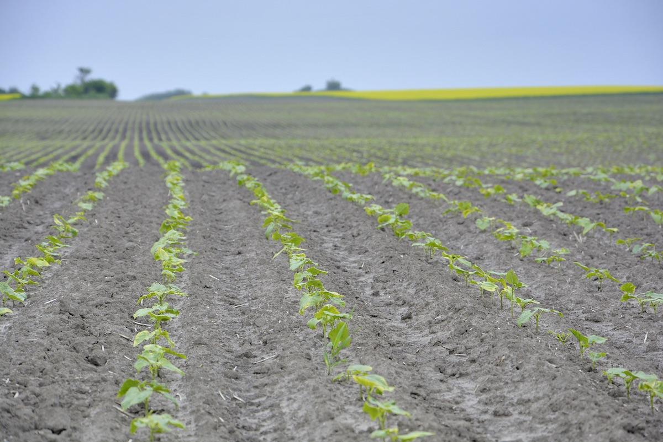
A co się dzieje na polu pana Jeremiego?

Slide 11
Piosenki zespołu Radiowe Nutki: Polka Fasolka
Śpiewaj i tańcz razem z Fasolkami!
Link do piosenki https://www.youtube.com/watch?v=Zz19y1SKgc8 :
Co tam sadzi pan Jeremi?
Sadzi w polu fasolę.
Po ziarenku bęc! do ziemi:
„Jaki taki plon zbiorę”
Ref: Do re mi, fa sol la,
fa sol la si do,
do re mi, fa sol la,
fa sol la sol fa!

Slide 12
Już po tyczce w górę pnie się
wesolutka fasola.
Pan Jeremi worek niesie:
„Hop, fasolo, do wora!”
Ref: Do re mi..
Prosi żonę pan Jeremi:
„Żono, gotuj fasolę
i fasolę gotujże mi,
zanim wyjdę na pole!”
Ref: Do re mi…

Slide 13
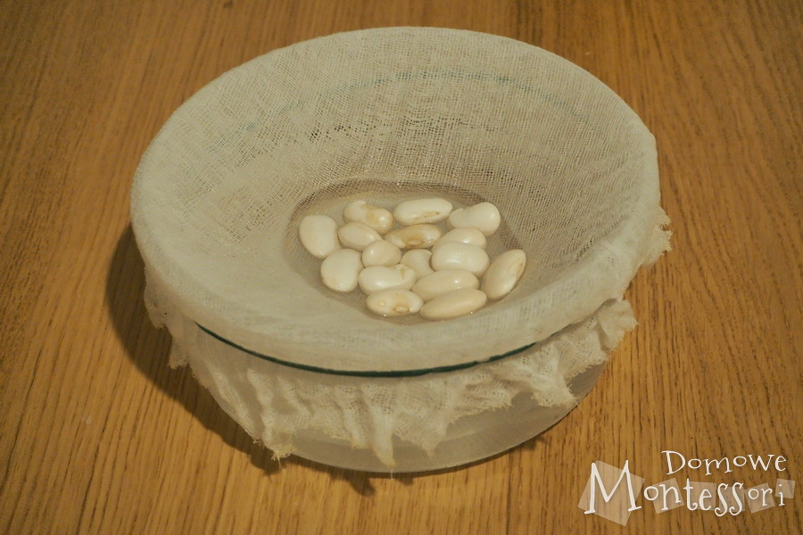
Wyhoduj w domu fasolkę. Powodzenia.
https://www.youtube.com/watch?v=OajgI3hvaiY
Spróbuj napisać lub narysować swoje codzienne obserwacje. Do tego potrzebna ci będzie oddzielna kartka lub specjalny zeszyt lub notatnik.
Potrzebujesz:
słoik z wodą
gumkę recepturkę
kawałek gazy
nasiona fasoli
Nalej wody do słoika. Nałóż na niego gazę . Żeby nie spadła zabezpiecz ją gumkę. Na środek gazy włóż kilka nasion fasoli. Jeżeli fasola nie jest zanurzona we wodzie, to naciśnij delikatnie gazę i zrób mały dołek. Odstaw na parapet i codziennie obserwuj. Nie zapomnij dolewać wody. Dolna część fasolki musi być w niej zanurzona.

Slide 14
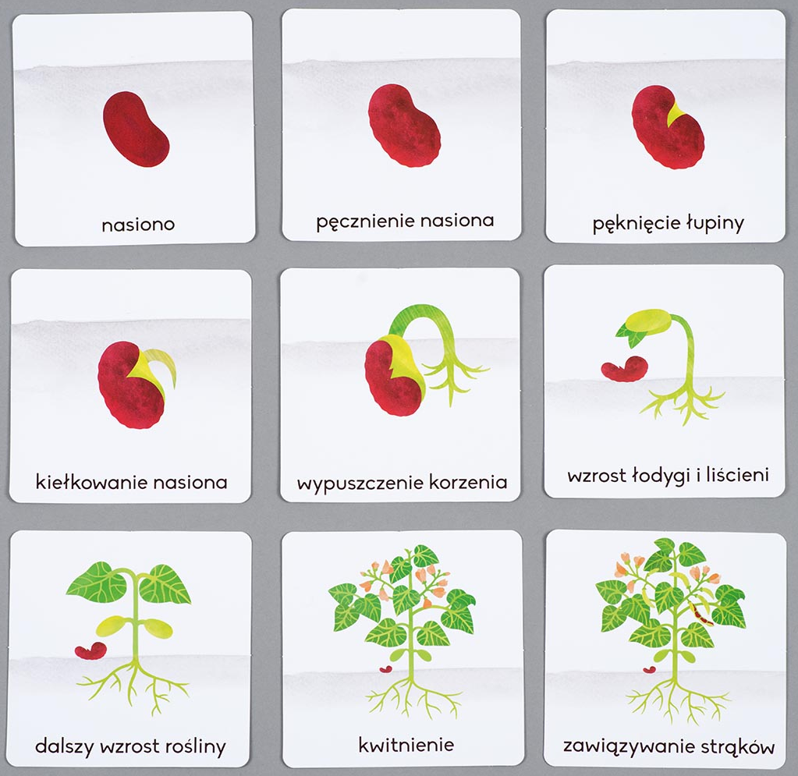

O
Opowiedz o każdym obrazku.

Slide 15
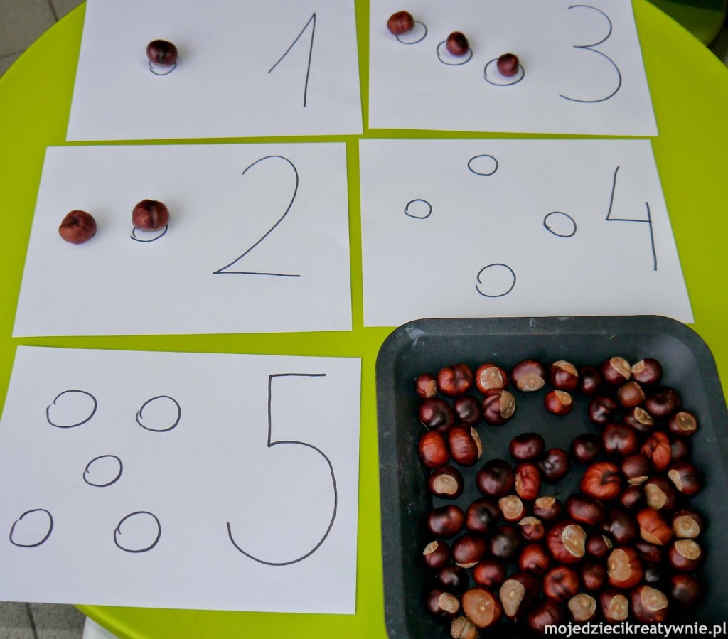
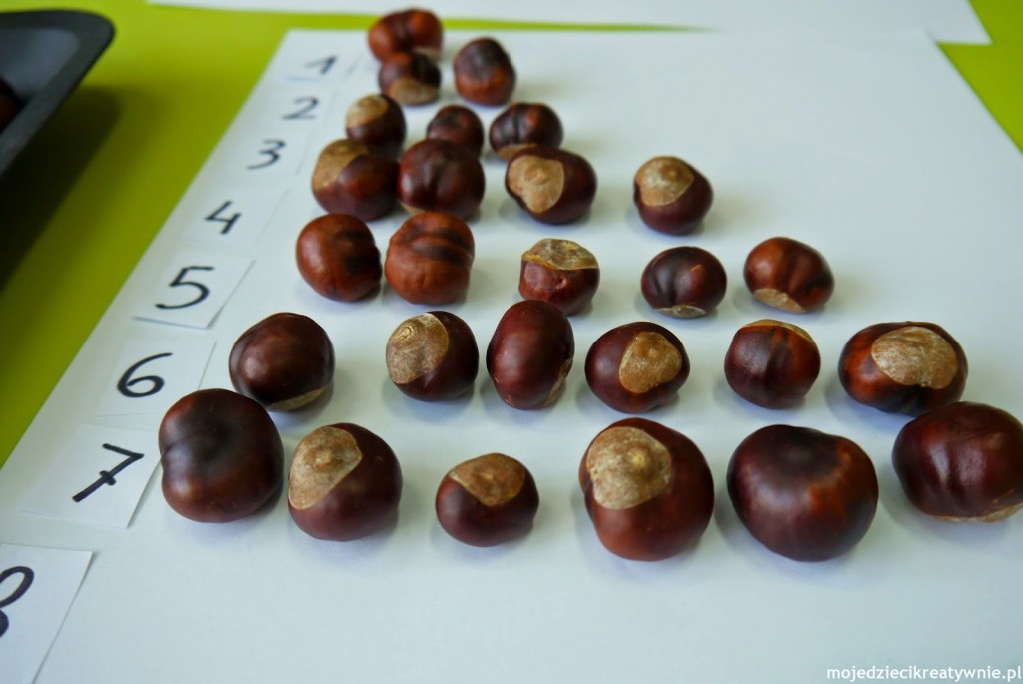
Zamiast kasztanów weź fasolki i wykonaj…

Slide 16
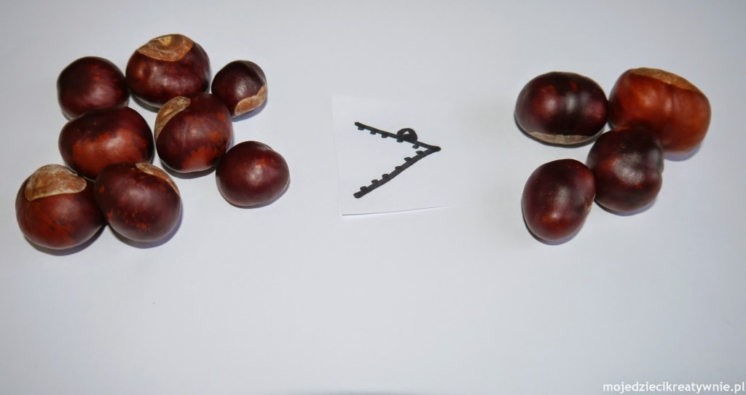
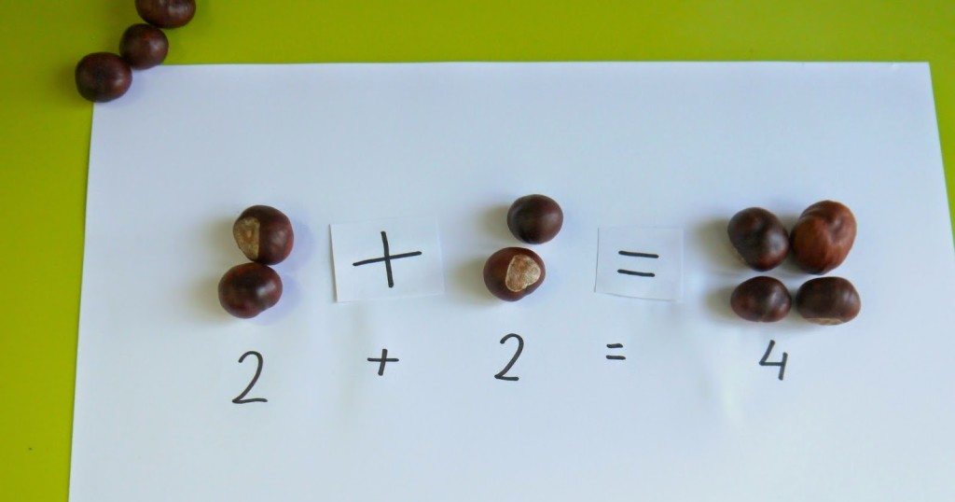
Jeżeli potrafisz zapisz działania.

Slide 17
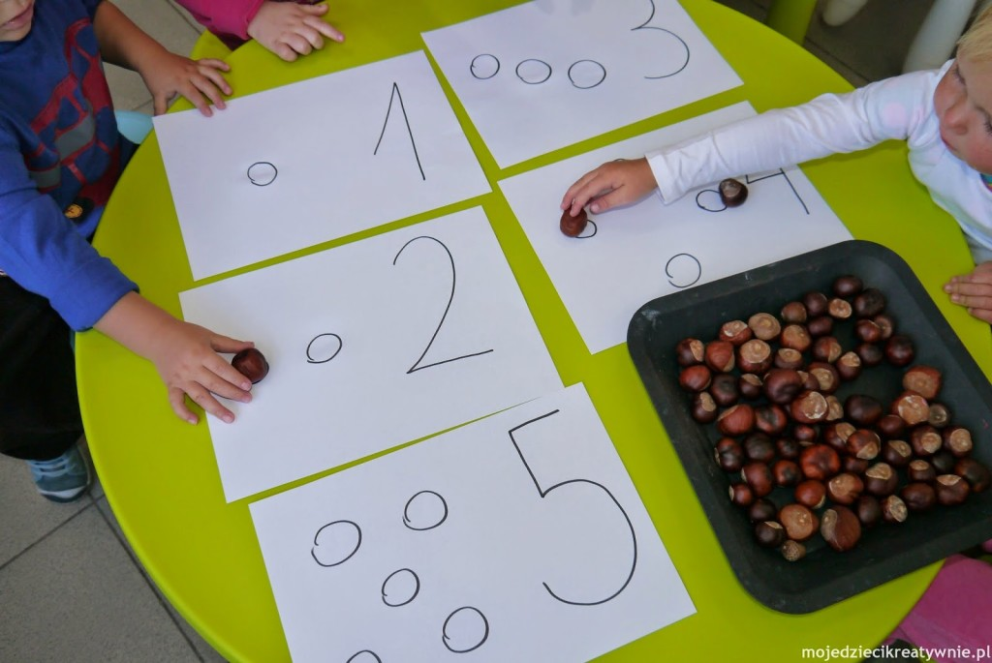
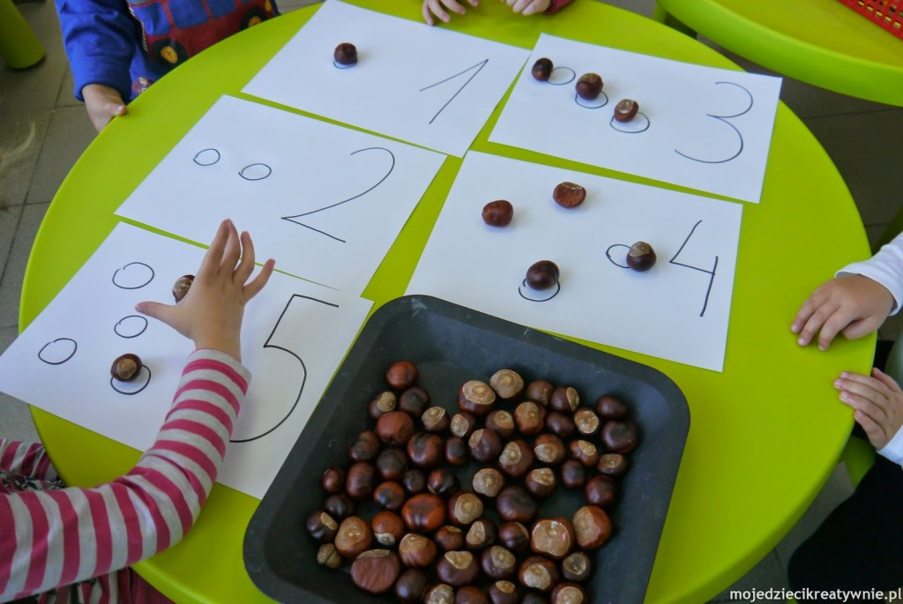
Jeżeli potrafisz zapisz działania.

Slide 18
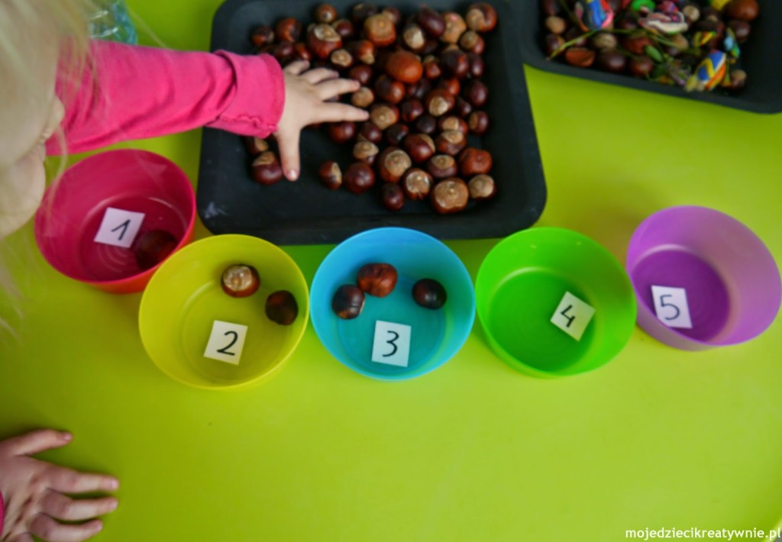
Jeżeli potrafisz zapisz działania.
10 - 5 =
9 - 5=
3 - 1 =
8 - 4 =
7 – 2 =
6 + 4 =
3 + 2 =
1 + 8 =
3 + 7 =
5 + 3 =

Slide 19
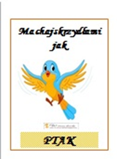




Po takiej pracy czas na trochę ruchu.

Slide 20

Dziękuję za pracę.
W prezentacji wykorzystano zasoby internetowe:
goole.com
dzieckiembadz.blogspot.com
apanaski.blogspot.com
www.youtube.com
www.domowemontessori.pl
mojedziecikreatywnie.pl
Dzieckiembadz.blogspot.com
Opracowała Małgorzata Wolińska – ODN Poznań

